Slide 1

Сабақтың тақырыбы
  Құрлықтағы сулардың түрлері
  мен қалыптасуы
География
8-сынып

Slide 2
Оқу мақсаты:
8.3.3.1. - Құрлық суларының қалыптасу жолдарын анықтау.

Slide 3
Бағалау критерийлері
Құрлық суларының түрлерін ажырата алады;
Құрлық суларының қалыптасуын анықтай алады

Slide 4
Құрлық сулары – бұл жердің су қабығының бір бөлігі.
Жер асты сулары
Өзендер
Көлдер
Мұздықтар мен батпақтар
Құрлық сулары

Slide 5
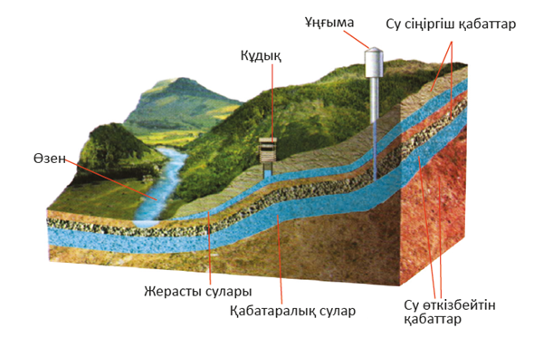
Жерасты сулары – бұл жер қыртысының беткі бөлігінде 12–16 км тереңдікке дейін болатын сулар. Суы бар тау жынысының қабаты сутұтқыш деп аталады.
​Жерасты сулары орналасу жағдайына қарай үш түрге бөлінеді:
ең үстіңгі топырақ қабатында болатын топырақтық;
жер бетінен кейінгі бірінші тұрақты суға төзімді қабатта жататын жерасты;
су өткізбейтін екі қабаттың арасында жататын қабатаралық сулар

Slide 6
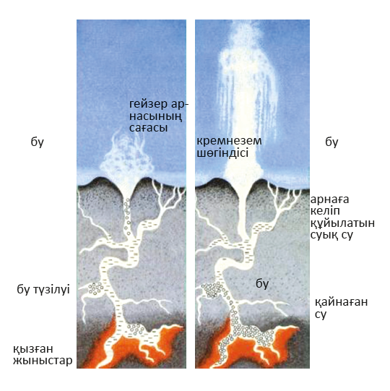
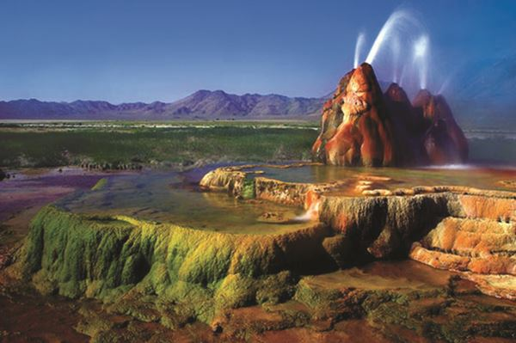
Жер бетіне жерасты суларының табиғи жолмен шығуы бұлақ (қайнар, көз) деп аталады.
Оқтын-оқтын атқылап тұратын ыстық бұлақтар гейзер деп аталады. Вулканизм аймақтарында орналасқан (Исландия, Камчатка, Жаңа Зеландия, Жапония).
Гейзердің пайда болу сызбасы
Флай гейзері, Невада штаты, АҚШ

Slide 7
Өзен - өзі салған арнамен ағатын су ағыны
Өзен басталатын орын. Өзен еңіске қарай ағады.
Уақытша пайда болатын ағыстардан ерекшелігі жер бетіндегі белгілі бір ойысты бойлап ағады.
Өзен көлге немесе теңізге барып құяды. Көлге, өзенге барып қосылатын жері.
Жолда негізгі өзенге бүйірден басқа ұсағырақ өзендер келіп қосылады. Мұндай жолдан қосылатын өзендер негізгі, өзеннің саласы
Бастау
Арна
Сағасы
Саласы

Slide 8
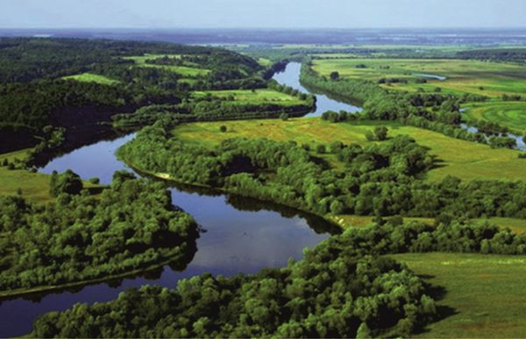
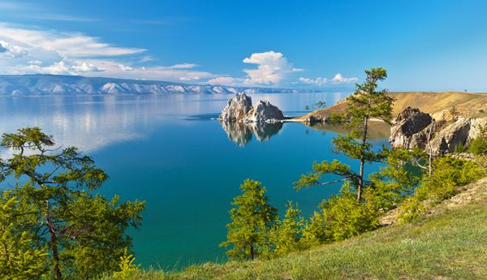
Жер шарындағы ең суы көп өзен – Амазонка.
Қазақстанда суы ең көп өзен Ертіс. (1717 км).
Әлемдегі ең ұзын өзен – Ніл (Кагерамен) 6671 км
Қазақстанда 48 262 көл бар.
Еліміздің ірі көлдері – Каспий, Арал теңіздері, Балқаш, Жайсаң, Алакөл, Теңіз, Сілетітеңіз көлдері жатады.
​Ең ірі көл – Каспий (аумағы – 368 мың км²).
Виктория (Африка)
Арал (Еуразия)
Ең терең көл – Байкал (Еуразия) – 1620 м
Танганьика (Африка) – 1470 м.
Байкал көлі

Slide 9
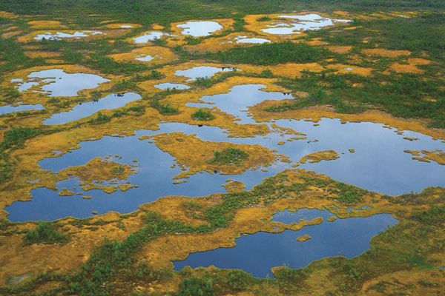
Батпақ – өзіне тән батпақ өсімдіктері мен кем дегенде 0,3 м шымтезек қабаты бар құрлықтың шамадан тыс ылғалданған бөлігі.
Мұздық – мұздың қозғалмалы шоғыры, құрлықта қатқыл атмосфералық жауын-шашынның жинақталуы және біртіндеп түрленуі нәтижесінде түзілген.
Васюган батпағы – дүниежүзіндегі ең үлкен батпақты жер

Slide 10
​
Құрлық суларының қалыптасу жолдары. Олардың пайда болуының басты белгілерінің бірі –
.
$$\text{атмосфералық жауын-шашынның және жерүсті суларының іркілуі немесе шоғырлануы.}$$
"атмосфералық жауын-шашынның және жерүсті суларының іркілуі немесе шоғырлануы."
Көл, өзен, жерасты сулары, қар мен мұздықтардан
Тектоникалық көл қазаншұңқырлары, жанартаулық көл, карстық көл, мұздықкөл, сағалық көл
Қатқыл атмосфералық жауын-шашынның жинақталуы
Жерасты суы
Өзен
Көл
Мұздық

Slide 11
1-тапсырма. Берілген кесте бойынша құрлық суларын сәйкесендіріңіз.
Құрлық суларына нелер жатады? | А/ Ертіс
2. Жер қыртысының жоғарғы бөлігіндегі сулар | В/ Жер асты сулары
3. Ойыста орналасқан су айдыны | С/ Өзен, көл, мұздық, батпақ, мұздық, жер асты суы, жасанды су көздері
4. Қатты күйде түсетін жауын-шашынның жинақталып, біртіндеп өзгеруінен құрлықта түзілетін көп жылдық мұз | Д/ Өзен
5. Табиғи жолмен жасалған арна арқылы ағатын су | Е/ Көл
6. Жер шарындағы ең терең көл | F/ Мұздық
7. Қазақстанның ірі өзені | G/ Байкал
Бағалау дескрипторы:
Құрлық суларын анықтайды;
Құрлық суларының сәйкестігін сақтайды;

Slide 12
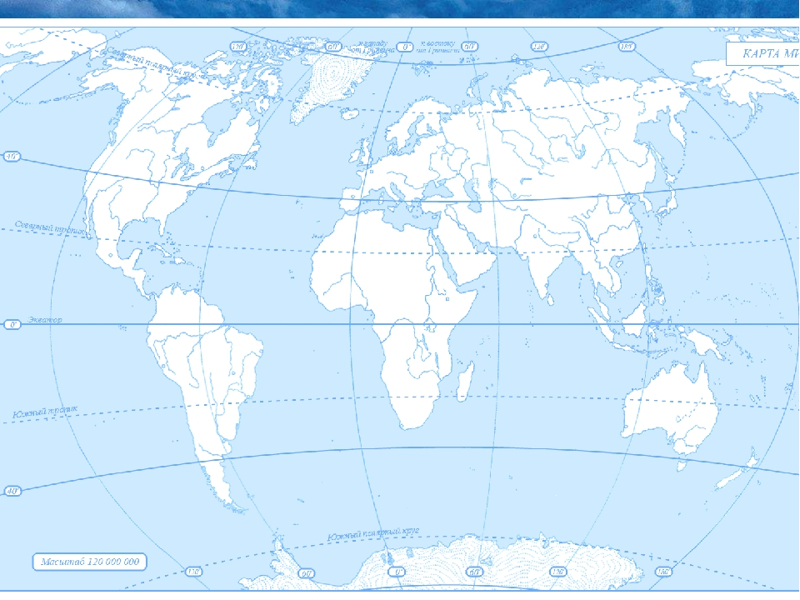
2-тапсырма. Кескін картаға берілген географиялық нысандарды шартты белгілермен белгілеңіз:
Флай гейзері, Амазонка, Ніл, Хуанхэ өзендері, Виктория, Анхель, Ниагара сарқырамалары, Каспий, Байкал, Танганьика, Титикака көлдері, Васюган батпағы, Корженевский мұздығы
Бағалау дескрипторы:
Географиялық нысандарды табады;
Географиялық нысандарды шартты белгілермен белгілейді;

Slide 13
Бекіту сұрақтары
Құрлықтағы су дегеніміз не?
Құрлық сулары қалай түзіледі?

